Slide 1
Rekonstrukcja zmysłów przy użyciu implantów domózgowych
Marta Potocka
Śląskie Dni Fantastyki - marzec 2019

Slide 2
Spis treści Od szczegółu do ogółu, od faktów do teorii
Rekonstrukcja słuchu
Jak działa słuch?
Przyczyny uszkodzeń słuchu
Statystyki
Jak działa aparat słuchowy?
Jak działa implant ślimakowy?
Rekonstrukcja/konstrukcja innych zmysłów
koncepcja
wzrok
człowiek nietoperz
człowiek kompas
człowiek roentgen

Slide 3

O mnie
AGH - Elektrotechnika
Sonova, Advanced Bionics
ŚKF - Logrus

Slide 4
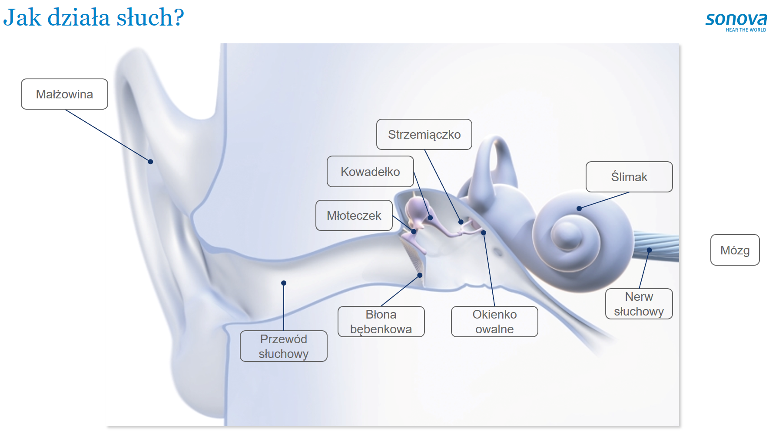

Slide 5
Przyczyny uszkodzeń słuchu
Przyczyny wrodzone: mutacje, dziedziczne osłabienie słuchu
Leki: antybiotyki, aspiryna
Choroby: różyczka, toksoplazmoza, cukrzyca
Konflikt serologiczny
Poród: niedotlenienie
Uraz mechaniczny: przebicie błony bębenkowej
Uraz ciśnieniowy: nurkowanie
Uraz akustyczny: mikrourazy kosteczek (granat), zbyt głośna muzyka w słuchawkach
Mózg: „proszę się nie martwić, tylko zdegenerował się panu mózg”

Slide 6
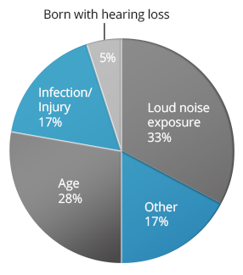
Przyczyny uszkodzeń słuchu

Slide 7
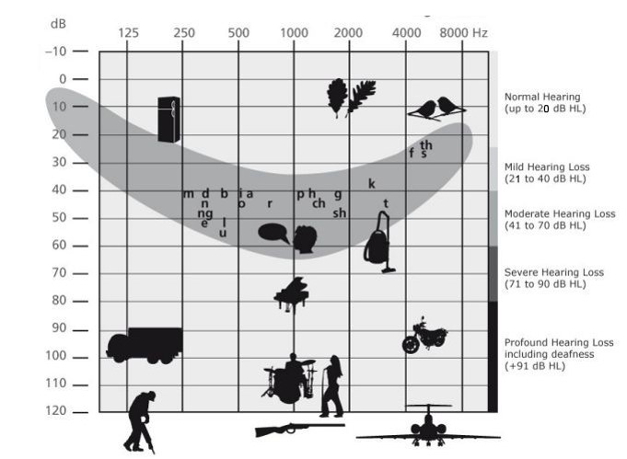
„Bumerang słuchu”

Slide 8
Uszkodzenia słuchu - statystyki
naturalny ubytek:
0.5dB/rok (18 do 50 lat)
1dB/rok (powyżej 50 lat)
~33% ludzi po 60 roku życia ma ubytek słuchu
każde 10dB ubytku słuchu podnosi ryzyko Alzheimera o 20%
średni ubytek słuchu podnosi ryzyko demencji o 50%

Slide 9
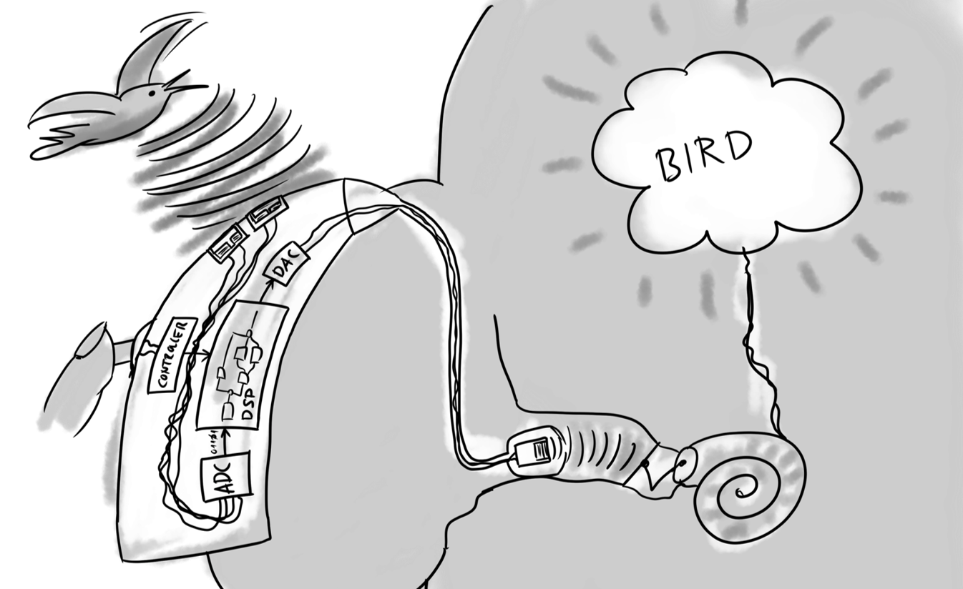
Jak działa aparat słuchowy?

Slide 10
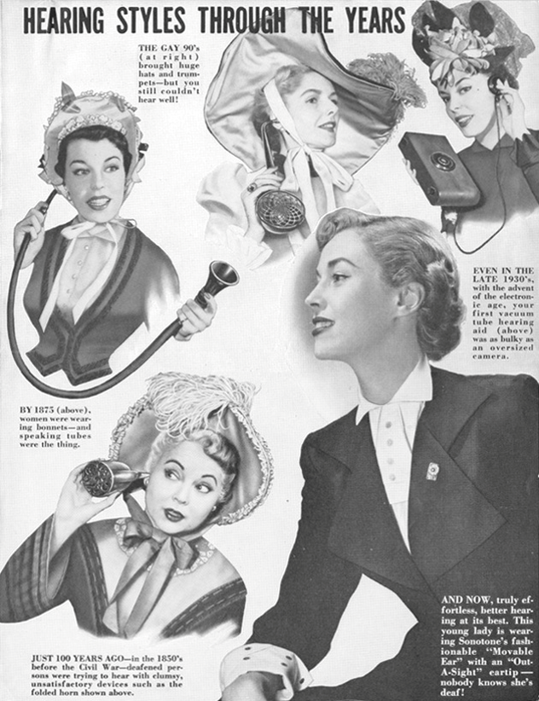
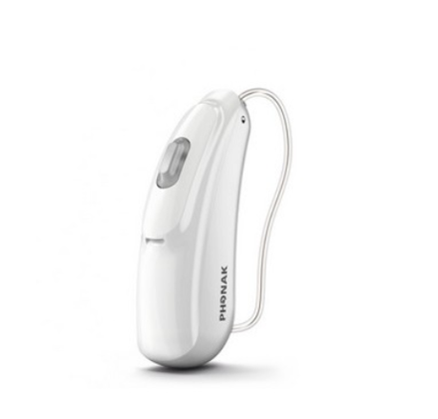
Aparaty słuchowe dawniej i obecnie

Slide 11
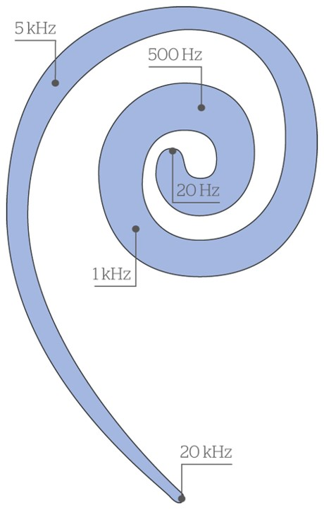
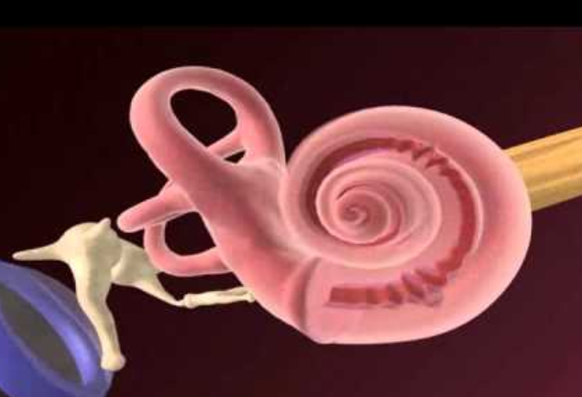
Jak działa implant ślimakowy?

Slide 12
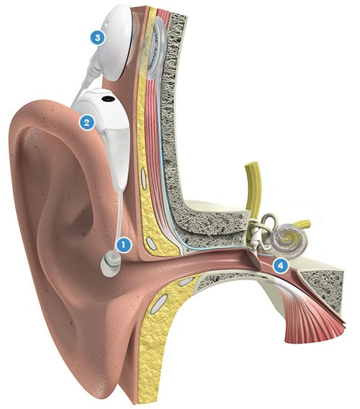
Jak działa implant ślimakowy?
Mikrofon
Procesor sygnałowy, przetwarzanie, czyszczenie, wzmacnianie, beamforming
System transmisyjny
Elektrody w ślimaku

Slide 13
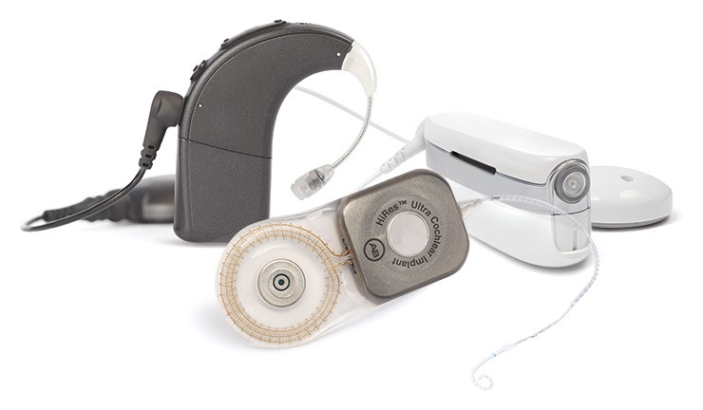
Jak działa implant ślimakowy?
Ciekawostki:
około 6 miesięcy adaptacji
dzieci i implanty
nie wszyscy chcą słyszeć
przykłady:
William (7 lat, 3 języki)
Stephanie (stream do mózgu)

Slide 14
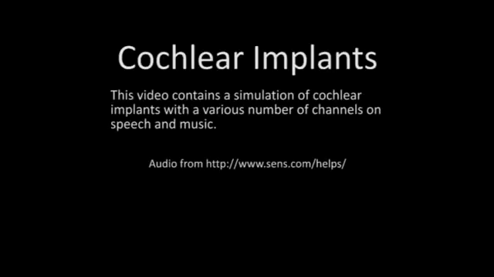
Jakość dźwięku zależy od liczby elektrod

Slide 15
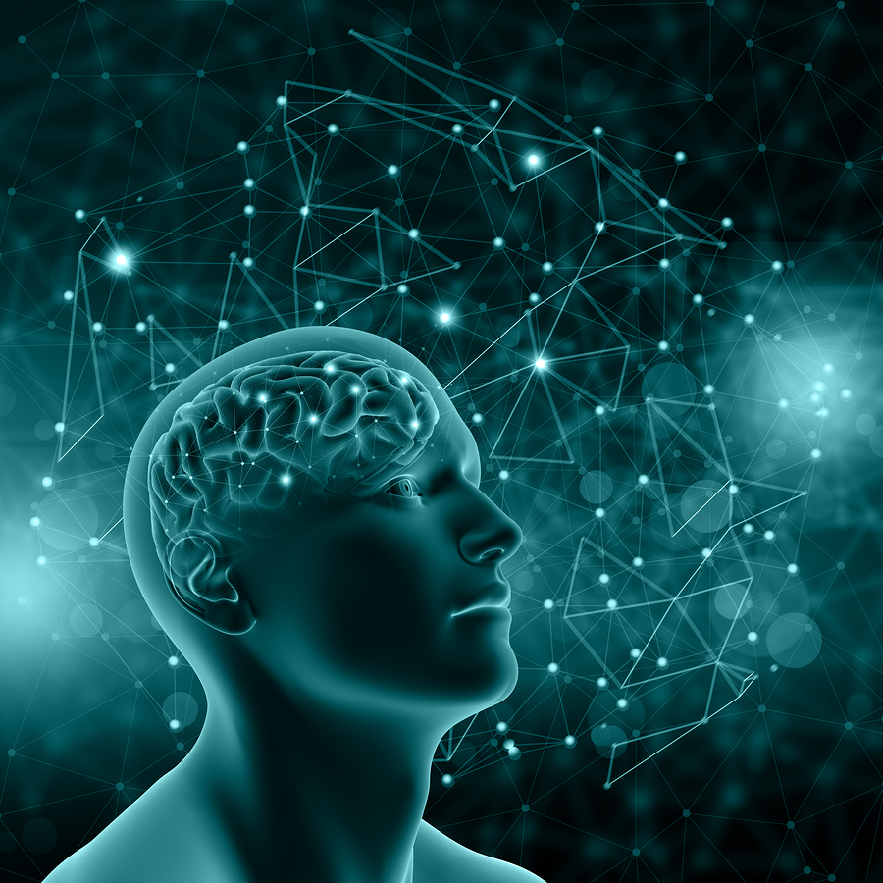
Rekonstrukcja innych zmysłów
czego nauczył nas implant ślimakowy? Zdolności adaptacyjne mózgu
koncepcja mózgu jako uniwersalnego odbiornika danych z urządzeń peryferyjnych (zmysłów)

Slide 16
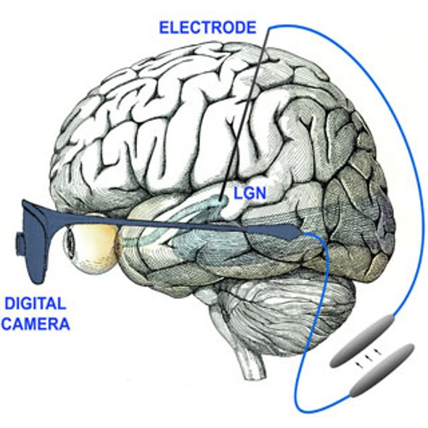
Rekonstrukcja innych zmysłów
Kamera -> sygnał -> nerw wzrokowy
1978 - 68 elektrod, pierwzse próby, rozpoznawanie jaśniejszych i ciemniejszych miejsc
2002 - możliwość objechania parkingu
Problemy:
bliznowacenie
niska jakość
śmierć (neuroinfekcja, lata 90')

Slide 17
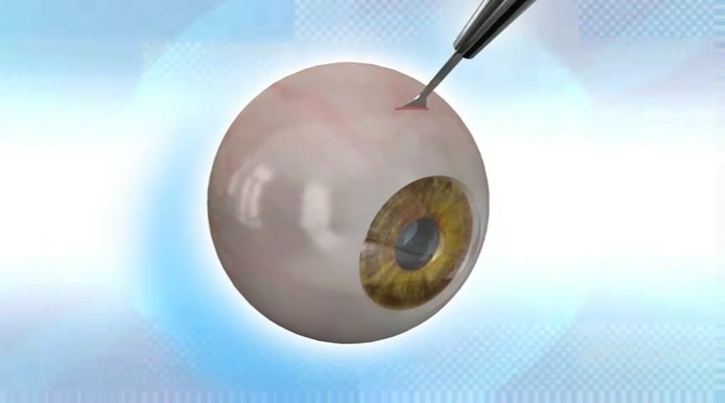
Nano-Retina
dla pacjentów ze zwyrodnieniem siatkówki
konwertuje obraz na sygnał analogowy i przekazue go do nerwu wzrokowego
pozwala oglądać telewizję i czytać
obraz w odcieniach szarości
zasilany podczerwienią z okularów

Slide 18
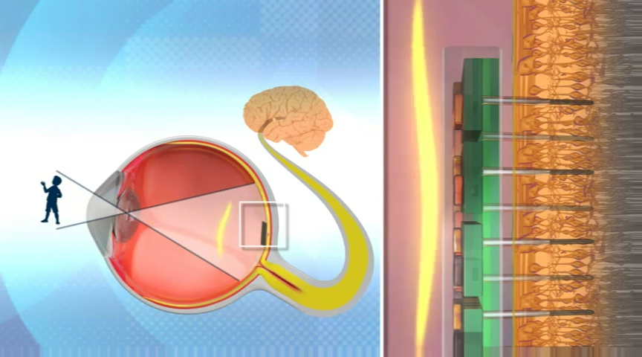
Nano-retina - działanie

Slide 19
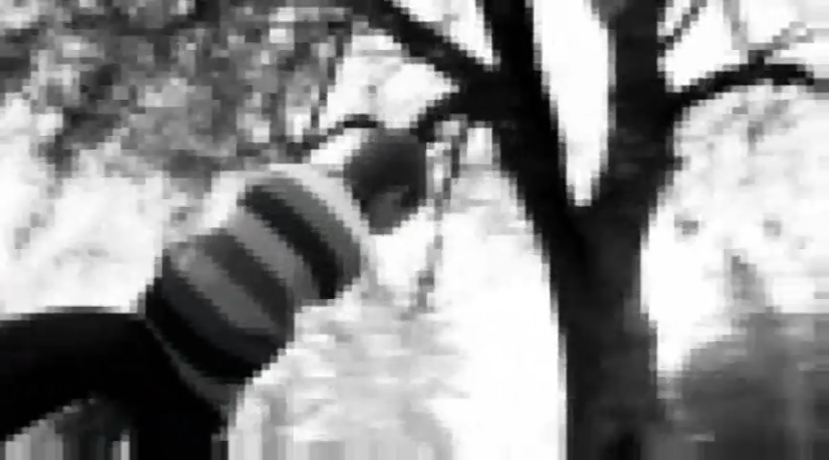
Nano-retina - obraz

Slide 20
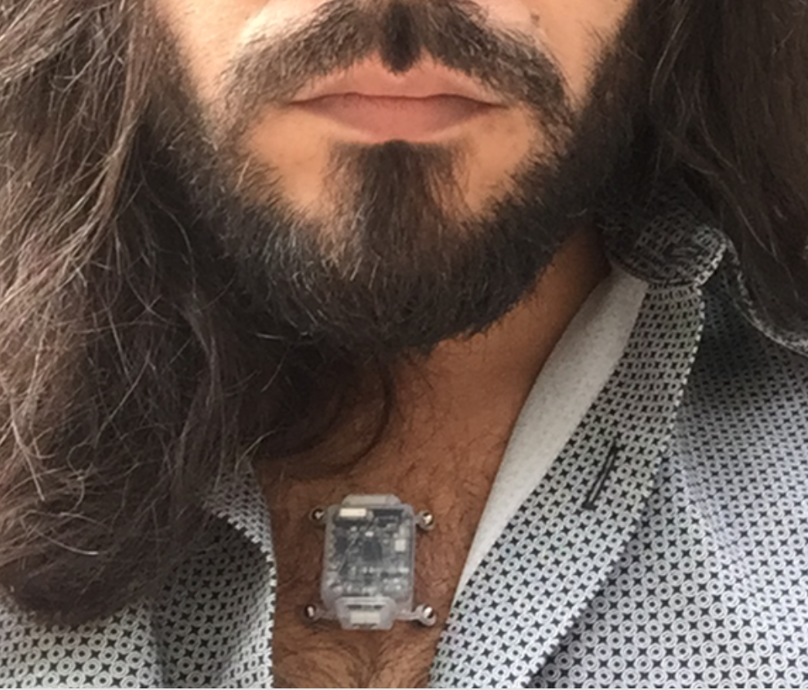
Nowy zmysł - wykrywanie kierunków
NorthSense - wibrujący czujnik przyczepiony na piercingu (cyborgnest.net)
opaska wokół brzucha - efekt po kilku miesiącach noszenia

Slide 21
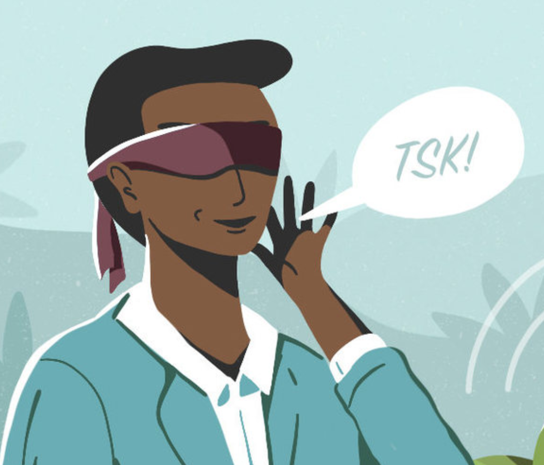
Echolokacja
„naturalna”
przy użyciu własnego ciała
seria krótkich dźwięków (Scheldon w kinie)
rozpoznawanie kształtów i tekstur
tutorial online :)
sztuczna - „projekt Batman”

Slide 22
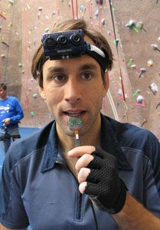
Widzenie językiem
„BrainPort” - konwersja obrazu z kamer na impulsy elektryczne przekazywane przez elektrodę w ustach
trafianie piłką do kosza, tory przeszkód
Erik Weihenmayer (611 elektrod):
Mount Everest, Wielki Kanion
Erik Weihenmayer

Slide 23
Słysząca kamizelka
konwersja dźwięku na wibracje kamizelki
rozumienie intuicyjne zamiast świadomego
napędzane przez smartfon - konkurencja dla implantów ślimakowych?
4 dni - 2h dziennie ćwiczeń, zdolność rozpoznawania pojedyńczych słów (David Eagleman i Scottem Novih - link na końcu prezentacj)

Slide 24
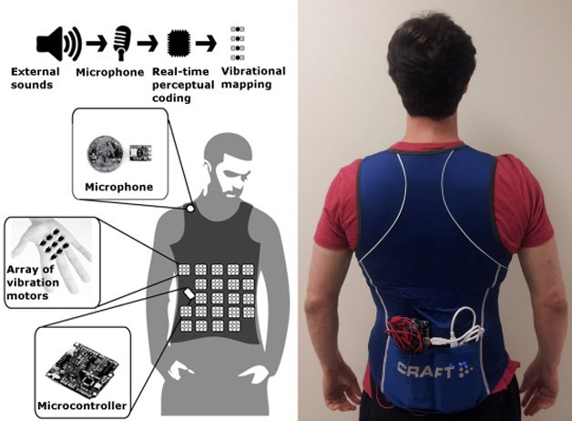
Słysząca kamizelka

Slide 25
Czucie zamiast rozumienia
czy mózg jest w stanie nauczyć się „czuć” dane zamiast świadomie je analizować?
dane giełdowe przekazywane na kamizelkę - tester nie wie co to, ale ma informację zwrotną o dobrze i źle podjętych decyzjach (tak/nie). Tester robi się coraz lepszy w kupowaniu akcji.
dane z drona - pilot „czuje” 9 parametrów lotu (nachylenie, prędkosć, pozycja w przestrzeni) w formie wibracji
Czy będizemy mogli poczuć stan techniczny ISS?

Slide 26
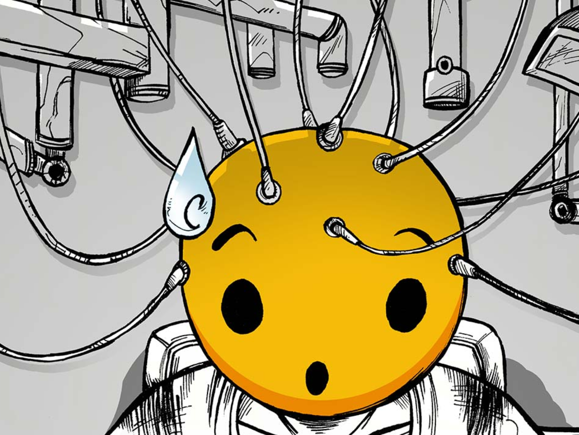
Czy jesteśmy na to gotowi?
czy możemy widzieć oczami i językiem na raz? Jak poradzi sobie z tym nasz mózg?
czy możemy jednocześnie słyszeć mowę i używać echolokacji?
limity ilości przyjmowanych danych, co się stanie jeśli będziemy je przekraczać?

Slide 27
Linki
https://thebahablog.com/2014/10/03/fact-of-the-week-the-most-common-causes-of-hearing-loss-are-loud-noise-and-age/
https://advancedbionics.com/com/en/home/about-cochlear-implants/what-is-a-cochlear-implant-system.html
https://www.youtube.com/watch?v=SpKKYBkJ9Hw
https://hearinghealthfoundation.org/hearing-loss-tinnitus-statistics/
https://www.nano-retina.com/
https://cyborgnest.net/
https://www.atlasobscura.com/articles/how-to-echolocate
http://discovermagazine.com/2008/jul/23-the-blind-climber-who-sees-through-his-tongue
moje teksty: http://www.sekcjalogrus.slask.pl/publikacje-sekcji/

Slide 28
Dziekuję!
Pytania?

